Slide 1
Проект Бюджета Новониколаевского сельского поселения Матвеево-Курганского района на
2025-2027 годы
Администрация Новониколаевского сельского поселения

Slide 2
Основные параметры проекта
бюджета Новониколаевского сельского поселения Матвеево-Курганского
района на 2025-2027 годы
(тыс.рублей)
Показатель | 2025 год | 2026 год | 2027 год
I.Доходы, всего: | 20255,4 | 17736,3 | 15218,1
Из них: Налоговые и неналоговые доходы | 8577,9 | 9717,0 | 9787,5
Безвозмездные поступления | 11677,5 | 8019,3 | 5430,6
II.Расходы, всего: | 20255,4 | 17736,3 | 15218,1
III.Дефицит (-), Профицит(+) | 0,0 | 0,0 | 0,0

Slide 3
Основные параметры проекта
бюджета Новониколаевского сельского поселения на 2025 год
Доходы бюджета
20255,4 тыс. руб.
Расходы бюджета
20255,4 тыс. руб.
Налог на доходы физических лиц 3528,6 тыс. руб.
Общегосударственные вопросы 8619,7 тыс.руб.
Численность населения:
2850 человек
Единый сельхоз. налог
1200,0 тыс. руб.
Национальная оборона 448,2 тыс.руб.
Налог на имущество физических лиц 219,1 тыс. руб.
Национальная безопасность и правоохран. деятельность 39,0 тыс.руб.
Земельный налог 3488,0 тыс.руб.
Жилищно-коммунально хозяйство 1836,2 тыс.руб.
Государственная пошлина 15,8 тыс.руб.
Образование 25,0 тыс.руб.
Доходы от оказания платных услуг 120,5 тыс.руб.
Культура 6222,2 тыс.руб.
Штрафы, санкции, возмещение ущерба 5,9 тыс.руб.
Социал. политика 300,0 тыс.руб.
Финансовая помощь от других бюджетов 11677,5 тыс.руб.
Физ. культура и спорт 35,0 тыс.руб.

Slide 4
Основные параметры проекта бюджета Новониколаевского сельского поселения на 2026 год
Доходы бюджета
17736,3 тыс.руб.
Расходы бюджета
17736,3 тыс.руб.
Налог на доходы физических лиц 3628,0тыс. руб.
Общегосударственные вопросы 8060,7 тыс. руб.
Численность населения:
2887 человек
Единый сельхоз. налог
1200,0 тыс. руб.
Национальная оборона
387,4 тыс. руб.
Налог на имущество физических лиц 256,0 тыс. руб.
Национальная безопасность и правоохран. деятельность 46,0 тыс. руб.
Земельный налог 4488,0 тыс. руб.
Жилищно-коммунальное хозяйство 1757,8 тыс. руб.
Государственная пошлина 16,4 тыс. руб.
Образование 25,0 тыс. руб.
Доходы от оказания платных услуг 122,5 тыс. руб.
Культура 5645,2 тыс. руб.
Штрафы, санкции, возмещение ущерба 6,1 тыс. руб.
Социал. политика 300,0 тыс. руб.
Финансовая помощь от других бюджетов 8019,3 тыс. руб.
Физ. культура и спорт
50,0 тыс. руб.

Slide 5
Основные параметры проекта бюджета Новониколаевского сельского поселения на 2027 год
Доходы бюджета
15218,1 тыс.руб.
Расходы бюджета 15218,1 тыс.руб.
Налог на доходы физических лиц 3600,6 тыс. руб.
Общегосударственные вопросы 8151,4 тыс.руб.
Численность населения:
2914 человек
Единый сельхоз. налог
1200,0 тыс. руб.
Национальная оборона
463,9 тыс. руб.
Налог на имущество физических лиц 233,0 тыс.р уб.
Национальная безопасность и правоохран. деятельность 39,0 тыс.руб.
Земельный налог 4608,0 тыс. руб.
Жилищно-коммунальное хозяйство 2198,8 тыс.руб.
Государственная пошлина
17,1 тыс. руб.
Образование 25,0 тыс.руб.
Доходы от оказания платных услуг 122,5 тыс. руб.
Культура 4005,0 тыс.руб.
Штрафы, санкции, возмещение ущерба 6,3 тыс. руб.
Социал. политика 300,0 тыс.руб.
Финансовая помощь от других бюджетов 5430,6 тыс. руб.
Физ. культура и спорт
35,0 тыс.руб.

Slide 6
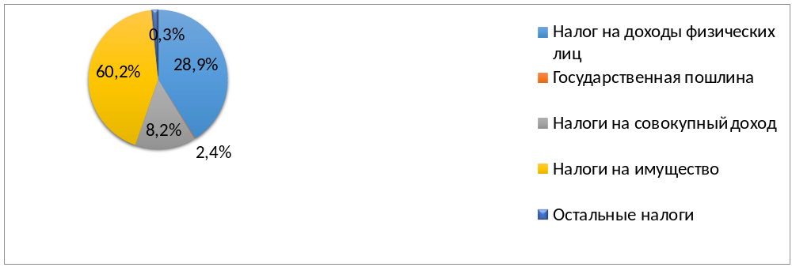
Структура налоговых и неналоговых доходов бюджета Новониколаевского сельского поселения в 2025 году

Slide 7
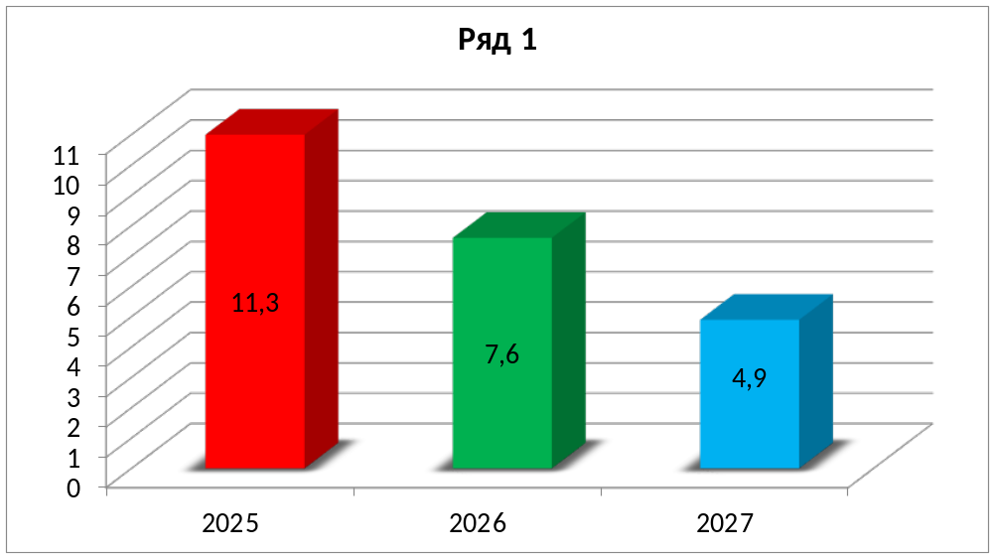
Безвозмездные поступления от других бюджетов бюджетной системы Российской Федерации
млн.рублей

Slide 8
Расходы бюджета Новониколаевского сельского поселения на 2025 год
Содержание учреждений 7496,6 тыс.рублей
Учреждения культуры:
МКУК МКР «Новониколаевский сельский дом культуры»
Меры социальной поддержки отдельных категорий граждан -300,0 тыс.рублей
Выплата государственной пенсии за выслугу лет муниципальным служащим
Повышение квалификации специалистов сельского поселения.
Образование – 25,0 тыс.рублей
Коммунальное хозяйство-60,0, благоустройство-1746,2.
Жилищно-коммунальное хозяйство 1836,2 тыс. рублей

Slide 9
-6,0 муниципальных служащих;
-4,9 обслуживающий персонал;
-другие общегосударственные вопросы (в т.ч. регистрация имущества)-170,0.
Содержание аппарата управления 9891,0 тыс. рублей.
-мероприятия по обучению на курсах гражданской обороны;
-модернизация системы оповещения.
Защита населения и территории от ЧС природного и техногенного характера, пожарная безопасность
39,0 тыс.рублей
Мобилизационная и вневойсковая подготовка
410,8 тыс.рублей
Осуществление первичного воинского учета на территории, где отсутствуют военные комиссариаты.
Физическая культура и спорт
35,0 тыс.рублей.
Приобретение призов на спортивные мероприятия

Slide 10
Расходы бюджета Новониколаевского сельского поселения на 2026 год
Содержание учреждений 6222,2 тыс.рублей
Учреждения культуры:
МКУК МКР «Новониколаевский сельский дом культуры»
Меры социальной поддержки отдельных категорий граждан -300,0 тыс.рублей
Выплата государственной пенсии за выслугу лет муниципальным служащим
Повышение квалификации специалистов сельского поселения
Образование 25,0 тыс.рублей
Коммунальное хозяйство- 60,0; благоустройство- 1955,2.
Жилищно-коммунальное хозяйство 2047,2 тыс.рублей

Slide 11
-6,0 муниципальных служащих;
-4,9 обслуживающий персонал;
- обеспечение выборов -577,2;
-другие общегосударственные вопросы (в т.ч. регистрация имущества)-602,2.
Условно-утвержденные расходы -432,2.
Содержание аппарата управления 7388,5 тыс.рублей.
-мероприятия по обучению на курсах гражданской обороны;
-модернизация системы оповещения.
Защита населения и территории от ЧС природного и техногенного характера, пожарная безопасность
39,0 тыс.рублей
Мобилизационная и вневойсковая подготовка
448,2 тыс.рублей
Осуществление первичного воинского учета на территории, где отсутствуют военные комиссариаты.
Физическая культура и спорт
35,0 тыс.рублей.
Приобретение призов на спортивные мероприятия

Slide 12
Расходы бюджета Новониколаевского сельского поселения на 2027 год
Содержание учреждений 4005,0 тыс.рублей
Учреждения культуры:
МКУК МКР «Новониколаевский сельский дом культуры»
Меры социальной поддержки отдельных категорий граждан -300,0 тыс.рублей
Выплата государственной пенсии за выслугу лет муниципальным служащим
Повышение квалификации специалистов сельского поселения
Образование 25,0 тыс.рублей
Коммунальное хозяйство-60,0; благоустройство-2103,8.
Жилищно-коммунальное хозяйство 2198,8 тыс.рублей

Slide 13
-6,0 муниципальных служащих;
-4,9 обслуживающий персонал;
-другие общегосударственные вопросы (в т.ч. регистрация имущества)-929,2;
Условно-утвержденные расходы -759,2.
Содержание аппарата управления 7170,4 тыс.рублей.
-мероприятия по обучению на курсах гражданской обороны;
-модернизация системы оповещения
Защита населения и территории от ЧС природного и техногенного характера, пожарная безопасность
16,0 тыс.рублей
Мобилизационная и вневойсковая подготовка
0,0 тыс.рублей
Осуществление первичного воинского учета на территории, где отсутствуют военные комиссариаты.
Физическая культура и спорт
38,5 тыс.рублей.
Приобретение призов на спортивные мероприятия

